Slide 1

স্বাMZg

Slide 2


পরিচিতি
নবজীবন গোস্বামী
প্রধান শিক্ষক
মনুমুখ পি,টি বহুমূখী উচ্চ বিদ্যালয়
মোবাইল নম্বর:- ০১৭১৭০২১১৬১
nobojibongoswami@gmail.com
শ্র্রেণি:- ষষ্ঠ
বিষয়:-সাধারণ বিজ্ঞান
শিক্ষার্থী সংখ্যা :- ৬০ জন
সময় :- ৫০ মিনিট

Slide 3
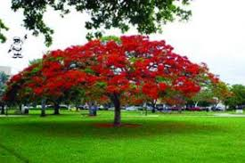
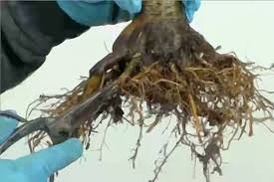
উপরের ছবি গুলো লক্ষ কর ।
ছবিতে আমরা কি দেখলাম ?
ফুল সহ একটি গাছ এবং একটি গাছের মাটির নিচের অংশ ।

Slide 4
আজকের পাঠ
সপুষ্পক উদ্ভিদের বাহ্যিক বৈশিষ্ট্য ও মূল

Slide 5

শিখনফল
(১) উদ্ভিদের বাহ্যিক বৈশিষ্ট্য ব্যাখ্যা করতে পারবে ।
(২)একটি সপুষ্পক উদ্ভিদের বিভিন্ন অংশের নাম বলতে পারবে ।
(৩) উদ্ভিদের মূলের বিভিন্ন অংশ ও প্রকারভেদ সম্পর্কে বলতে পারবে ।

Slide 6
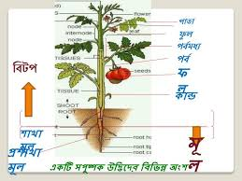
উপরের চিত্রে একটি সপুষ্পক উদ্ভিদর বিভিন্ন অংশ দেখানো হয়েছে ।

Slide 7
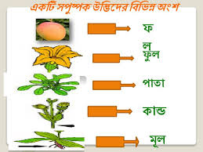


উপরের চিত্রে সপুষ্পক উদ্ভিদের (লাউ গাছের) বিভিন্ন অংশ দেখানো হয়েছে ।

Slide 8
একক কাজ
(১) কোনটি শাখা-প্রশাখা ও পাতার ভার বহন করে ।
(ক) মূল (খ) মূলরোম
(গ) পর্বমধ্য (ঘ) কাণ্ড
(২) সপুষ্পক উদ্ভিদের উদাহরণ নয় কোনটি ?
(ক) ফার্ণ , মস (খ) সরিষা , বাদাম
(গ) কাঁঠাল ,আম (ঘ) গম , তামাক
(৩) উদ্ভিদের যে অংশগুলো মাটির উপরে থাকে তাদের একত্রে কি বলে ?
(ক) বিটপ (খ) কাণ্ড
(গ) পাতা (ঘ) মূল

Slide 9
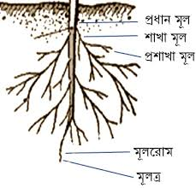
উপরের চিত্রে মূলের বিভিন্ন অংশ দেখানো হয়েছে ।

Slide 10
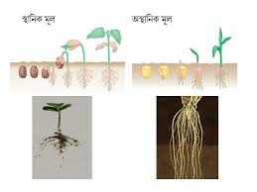
চিত্রে আমরা মূলের প্রকারভেদ দেখলাম।

Slide 11
দলীয়কাজ
সময় ১০ মিনিট
দলে আলোচনা করে ৫টি করে স্থানিক ও অস্থানিক
মূল বিশিষ্ট গাছের নাম লিখ ।

Slide 12
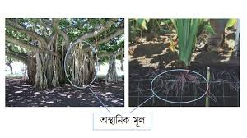

উপরের চিত্রে আমরা বটগাছ
ও কচুগাছের অস্থানিক মূল দেখলম ।

Slide 13
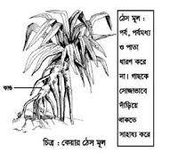
ঠেস মূলের উপর ভর করে কেয়া গাছটি দাঁড়িয়ে আছে ।

Slide 14

বাড়ির কাজ
(১) একটি সপুষ্পক উদ্ভিদ অঙ্কন করে তার বিভিন্ন অংশ চিহ্নিত কর ।

Slide 15

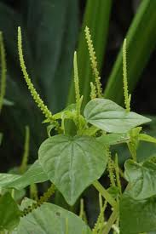
ধন্যবাদ

